Slide 1

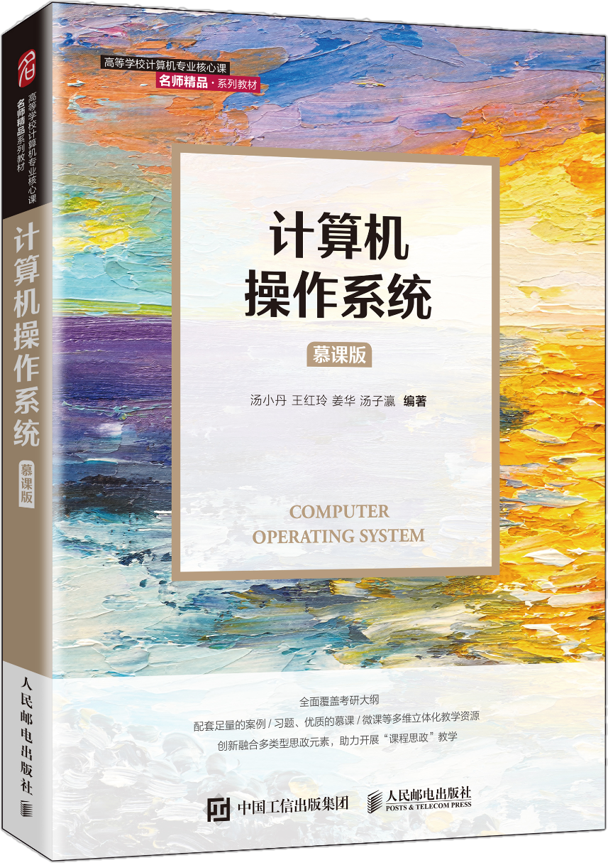

第2章 进程的描述与控制
经典教材《计算机操作系统》最新版
主讲教师：李玮玮

Slide 2

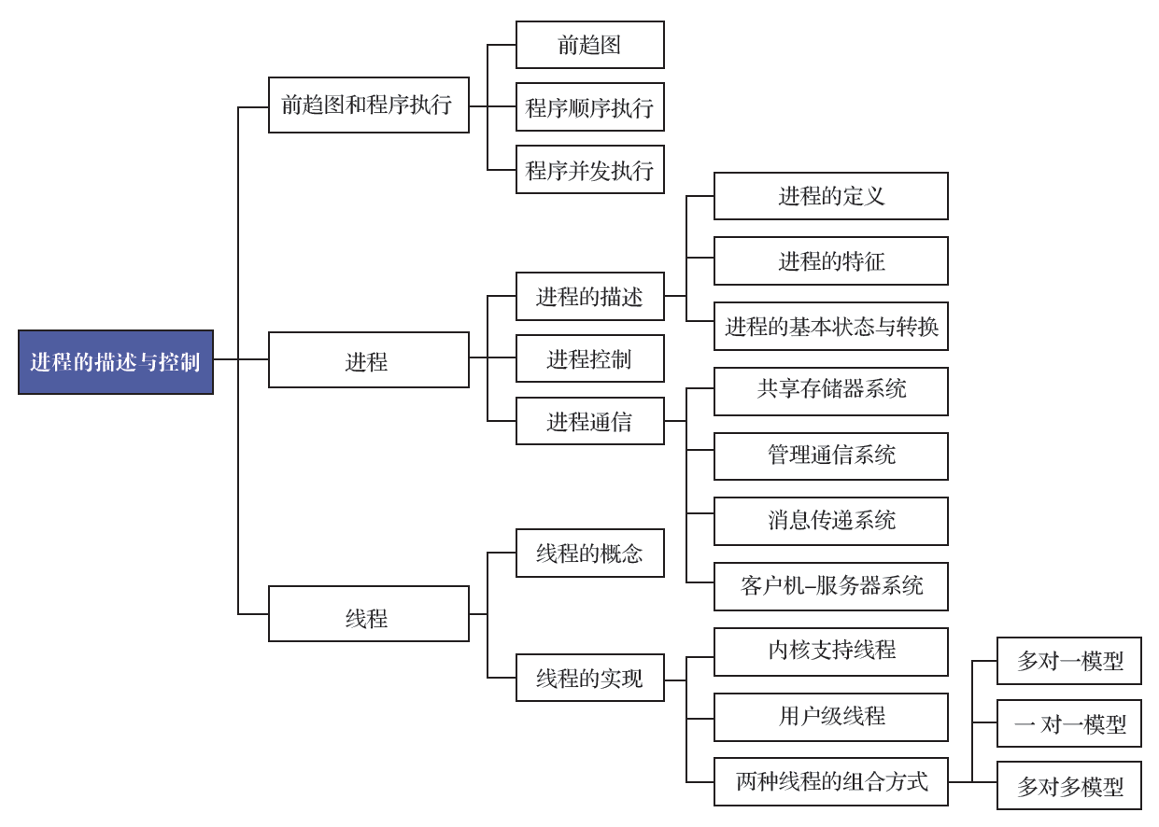
第2章知识导图
第1章 | 操作系统引论
第2章 | 进程的描述与控制
第3章 | 处理机调度与死锁
第4章 | 进程同步
第5章 | 存储器管理
第6章 | 虚拟存储器
第7章 | 输入/输出系统
第8章 | 文件管理
第9章 | 磁盘存储器管理
第10章 | 多处理机操作系统
第11章 | 虚拟化和云计算
第12章 | 保护和安全

Slide 3
内容导航：
2.1 前趋图和程序执行
第2章 进程的描述与控制
2.2 进程的描述
2.3 进程控制
2.4 进程通信
2.5 线程的基本概念
2.6 线程的实现
Date

Slide 4
操作系统的目标
程序顺序执行
一个较大的程序通常都由若干个程序段组成
程序在执行时，必须按照某种先后次序逐个执行，仅当前一操作执行完后，才能执行后继操作。
前趋图
有向无循环图，用于描述 进程之间执行的先后顺序
结点表示进程或程序段， 有向边表示前趋关系
I₁
C₁
P₁
I₂
C₂
P₂
程序顺序执行时的前趋图
前趋关系：I_{i}→C_{i}→P_{i}

Slide 5
操作系统的作用
程序并发执行
采用多道程序技术，将多个程序同时装入内存，使之并发运行。
I₁
I₂
I₃
I₄
C₁
C₂
C₃
C₄
P₁
P₂
P₃
P₄
程序并发执行时的前趋图
前趋关系：I_{i}→C_{i} , I_{i} → I_{i+1} , C_{i} →P_{i} , C_{i}→C_{i+1} , P_{i} → P_{i+1}
例：程序段如下：
S₁: a:=x+2
S₂: b:=y+4
S₃: c:=a+b
S₄: d:=c+b
S₁
S₃
S₄
Signature
S₂

Slide 6

程序并发执行的特征
间断性
并发程序之间相互制约。
执行——暂停执行——执行。
失去封闭性
多个程序共享全机资源。
执行状态受外界因素影响。
不可再现性
程序经过多次执行后，虽然其执行时的环境和初始条件都相同，但得到的结果却各不相同。
Signature
Date

Slide 7
不可再现性的例子
程序A
…
N:=N+1;
…
循环程序A和B共享一个变量N，他们以不同的速度运行。(假定某时刻变量N的值为n）。
N:=N+1 在print(N)和N:=0之前，此时得到的N值分别为n+1,n+1,0
N:=N+1 在print(N)和N:=0之后，此时得到的N值分别为n, 0 , 1
N:=N+1 在print(N)和N:=0之间，此时得到的N值分别为n,n+1,0
结论：失去了可再现性。
程序B
…
print(N);
N:=0;

Slide 8
内容导航：
2.1 前趋图和程序执行
第2章 进程的描述与控制
2.2 进程的描述
2.3 进程控制
2.4 进程通信
2.5 线程的基本概念
2.6 线程的实现
Date

Slide 9
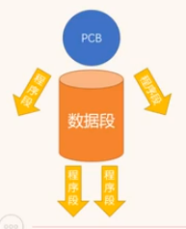
进程的定义和特征
几种典型定义
进程是程序的一次执行。
进程是一个程序及其数据在处理机上顺序执行时所发生的活动。
进程是程序在一个数据集合上运行的过程，它是系统进行资源分配和调度的一个独立单位。
进程定义：
进程是程序的执行过程，是系统进行资源分配和调度的一个独立单位。
进程=程序+数据+PCB
进程控制块(process control block, PCB)
专门的数据结构，与进程一一对应。

Slide 10
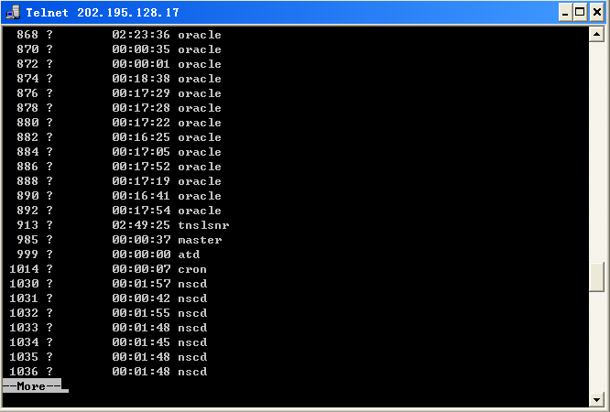
进程例子： Suse Linux

Slide 11
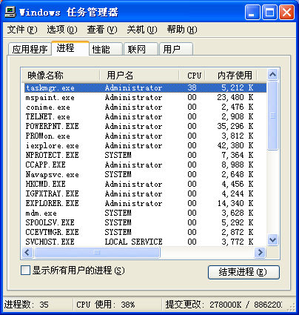
进程例子： Windows XP

Slide 12
进程的特征
动态性（最基本的特征）
(Concurrence)
并发性
独立性
异步性
01
02
03
04
生命期
一段时间内同时运行
进程实体是一个能独立运行的基本单位
是系统中独立获得资源和独立调度的基本单位
按各自独立的、不可预知的速度向前推进

Slide 13
进程和程序的区别
进程是程序的一个实例，是程序的一次执行。
进程是活动的，程序是静态的。
Text
程序是进程的代码部分。
进程在内存中，程序在外存中。

Slide 14
进程的状态及转换
就绪状态
进程已处于准备好执行的状态，即进程已分配到除了CPU以外的所有必要资源
根据优先级排成一个队列，称为就绪队列
执行状态：已获得CPU，正在执行的状态
单处理机：一个进程处于执行状态
多处理机：多个进程处于执行状态
阻塞状态
正在执行的进程由于发生某事件而暂时无法继续执行的状态
典型事件：请求I/O、申请缓冲空间
根据阻塞原因，设置多个阻塞队列

Slide 15
进程状态及其转换
就绪
I/O完成
时间片完
进程调度
阻塞
执行
I/O请求
终止

Slide 16
创建状态和终止状态
01
创建状态
申请一个空白PCB；填写PCB；分配资源；设置就绪状态插入就绪队列
02
终止状态
等待OS善后；
收回PCB
许可
创建
就绪
时间片完
I/O完成
进程调度
阻塞
执行
终止
I/O请求
释放

Slide 17
引入挂起操作的状态转换
执行
挂起
请求I/O
调度CPU
时间片完
激活
活动
就绪
静止
就绪
释放
挂起
激活
释放
活动
阻塞
静止
阻塞
挂起

Slide 18
进程控制块PCB(1)
PCB是进程的一部分，是操作系统中最重要的记录型数据结构，是进程存在的唯一标志，常驻内存。
PCB的作用：
作为独立运行基本单位的标志；
能实现间断性运行方式；
提供进程管理所需要的信息；
提供进程调度所需要的信息；
实现与其他进程的同步与通信。

Slide 19

进程控制块PCB(2)
PCB的信息
进程标识符
处理机状态
进程调度信息（优先级、等待时间）
进程控制信息
PCB的组织方式
线性方式
链接方式
索引方式

Slide 20
PCB线性组织方式
PCB 1
PCB 2
PCB 3
. . .
PCB n

Slide 21
PCB链接组织方式
PCB 1 | 4
PCB 2 | 3
PCB 3 | 0
PCB 4 | 8
PCB 5 | 0
PCB 6 | 7
PCB 7 | 9
PCB 8 | 0
PCB 9 | 11
执行队列指针
就绪队列指针
阻塞队列指针
空闲队列指针

Slide 22
PCB索引组织方式
执行指针
PCB 1
PCB 2
PCB 3
PCB 4
PCB 5
PCB 6
PCB 7
就绪索引表
就绪表指针
阻塞表指针
阻塞索引表

Slide 23
内容导航：
2.1 前趋图和程序执行
第2章 进程的描述与控制
2.2 进程的描述
2.3 进程控制
2.4 进程通信
2.5 线程的基本概念
2.6 线程的实现
Date

Slide 24
进程控制
进程管理最基本的功能
一般由OS内核中的原语实现
包括：
00
00
00
00
进程创建
进程终止
进程阻塞与唤醒
进程挂起与激活

Slide 25
进程创建
进程具有层次结构
引起进程创建的事件
用户登录、作业调度、提供服务、应用请求
进程图
描述进程家族关系的有向树
进程创建过程：
A
B
C
D
E
F
G
H
I
J
K
L
M
申请空白PCB；
分配所需资源；
初始化PCB；
插入就绪队列。

Slide 26
进程终止
引起进程终止的事件：正常结束、异常结束、外界干预
进程的终止过程：
根据被终止进程的标识符，从PCB集合中检索出该进程的PCB，从中读出该进程的状态；
1
2
若被终止进程正处于执行状态，应立即终止该进程的执行，并设置调度标志为真，用于指示该进程被终止后应重新进行调度；
3
若该进程还有子孙进程，还应将其所有子孙进程予以终止；
4
将该进程所拥有的全部资源，或者归还给其父进程或系统；
5
将被终止进程（PCB）从所在队列中移去。

Slide 27
进程的阻塞与唤醒
引起进程阻塞和唤醒的事件
向系统请求共享资源失败；等待某种操作的完成；新数据尚未到达；等待新任务的到达。
进程阻塞过程
阻塞原语Block()。
进程的阻塞是进程自身的一种主动行为。
具体过程：停止执行；状态由执行改为阻塞；将PCB插入阻塞队列。
进程唤醒过程
唤醒原语Wakeup()。
具体过程：从阻塞队列中移出；状态由阻塞改为就绪；将PCB插入就绪队列。
必须成对使用Block和Wakeup原语。

Slide 28
进程的挂起与激活
进程的挂起
Suspend()原语
执行过程
进程的激活过程
Active()原语
执行过程

Slide 29
内容导航：
2.1 前趋图和程序执行
第2章 进程的描述与控制
2.2 进程的描述
2.3 进程控制
2.4 进程通信
2.5 线程的基本概念
2.6 线程的实现
Date

Slide 30
进程通信概念
进程通信是指进程之间的信息交换
低级进程通信 ：进程的同步和互斥
效率低
通信对用户不透明
高级进程通信
使用方便
高效地传送大量数据

Slide 31
进程通信的类型(1)
共享存储器系统
基于共享数据结构的通信方式（效率低）
基于共享存储区的通信方式（高级）
管道通信
管道：用于连接一个读进程和一个写进程以实现它们之间通信的一个共享文件，又名pipe文件。
管道机制的协调能力：互斥、同步、对方是否存在

Slide 32
进程通信的类型(2)
消息传递系统
直接通信方式
间接通信方式（通过邮箱）
客户机-服务器系统
套接字（Socket）
远程过程调用（RPC）和远程方法调用（RMI，Java）

Slide 33
消息传递通信的实现方式
直接通信方式
发送原语：send(receiver, message)
接收原语：receive(sender, message)
间接通信方式：通过信箱来完成
信箱结构
消息的发送和接收
发送原语：send(mailbox, message)
接收原语：receive(mailbox, message)
信箱类型
私用邮箱，公共邮箱，共享邮箱
（由OS创建）
（由某进程创建）

Slide 34

Linux进程通信方式
管道
共享内存
信号
信号量
消息队列
套接字

Slide 35
无名管道实例
#define INPUT 0
#define OUTPUT 1
void main() {
int file_descriptors[2];
pid_t pid; /*定义子进程号*/
char buf[256];
int returned_count;
pipe(file_descriptors); /*创建无名管道*/
if((pid = fork()) == -1) { /*创建子进程*/
printf("Error in fork/n");
exit(1);
}
if(pid == 0) { /*执行子进程*/
printf("in the spawned (child) process.../n");
/*子进程向父进程写数据，关闭管道的读端*/
close(file_descriptors[INPUT]);
write(file_descriptors[OUTPUT], "test data", strlen("test data"));
exit(0);
}
else { /*执行父进程*/
printf("in the spawning (parent) process.../n");
/*父进程从管道读取子进程写的数据，关闭管道的写端*/
close(file_descriptors[OUTPUT]);
returned_count = read(file_descriptors[INPUT],
buf, sizeof(buf));
printf("%d bytes of data received from spawned process: %s/n",returned_count, buf); } }

Slide 36
有名管道实例
#include <stdio.h>
#include <unistd.h>
void main() {
FILE * in_file, *out_file;
int count = 1;
char buf[80];
in_file = fopen("myfifo", "r"); /*读有名管道*/
if (in_file == NULL) {
printf("Error in fdopen./n");
exit(1);
}
while ((count = fread(buf, 1, 80, in_file)) > 0) printf("received from pipe: %s/n", buf);
fclose(in_file);
out_file = fopen("myfifo", "w"); /*写有名管道*/
if (out_file == NULL) {
printf("Error in fdopen./n");
exit(1);
}
sprintf(buf,"this is test data for the named pipe example./n");
fwrite(buf, 1, 80, out_file);
fclose(out_file);
}

Slide 37
内容导航：
2.1 前趋图和程序执行
第2章 进程的描述与控制
2.2 进程的描述
2.3 进程控制
2.4 进程通信
2.5 线程的基本概念
2.6 线程的实现
Date

Slide 38
线程的概念
时间
60年代中期：提出进程概念
90年代后：多处理机系统引入线程
80年代中期：提出线程概念
引入进程的目的
使多个程序并发执行
提高资源利用率及系统吞吐量
进程的2个基本属性：
进程是一个可拥有资源的独立单位；
进程是一个可独立调度和分派的基本单位。

Slide 39
线程的概念
提出线程的目的
减少程序在并发执行时所付出的时空开销
使OS具有更好的并发性
适用于SMP结构的计算机系统
进程是拥有资源的基本单位（传统进程称为重型进程）
线程作为调度和分派的基本单位（又称为轻型进程）

Slide 40
线程和进程的比较(1)
01
调度的基本单位
在传统的OS中，拥有资源、独立调度和分派的基本单位都是进程；
在引入线程的OS中，线程作为调度和分派的基本单位，进程作为资源拥有的基本单位；
在同一进程中，线程的切换不会引起进程切换，在由一个进程中的线程切换到另一个进程中的线程时，将会引起进程切换。
02
并发性
在引入线程的操作系统中，不仅进程之间可以并发执行，而且在一个进程中的多个线程之间，也可并发执行。

Slide 41
线程和进程的比较(2)
03
拥有资源
进程是系统中拥有资源的一个基本单位，它可以拥有资源。
线程本身不拥有系统资源，仅有一点保证独立运行的资源。
允许多个线程共享其隶属进程所拥有的资源。
04
独立性
同一进程中的不同线程之间的独立性要比不同进程之间的独立性低得多。

Slide 42
线程和进程的比较(2)
05
系统开销
在创建或撤消进程时，OS所付出的开销将显著大于创建或撤消线程时的开销。
线程切换的代价远低于进程切换的代价。
同一进程中的多个线程之间的同步和通信也比进程的简单。
06
支持多处理机系统

Slide 43
线程的状态和线程控制块
线程状态
执行态、就绪态、阻塞态
线程状态转换与进程状态转换一样
线程控制块（thread control block，TCB）
线程标识符、一组寄存器、线程运行状态、优先级、线程专有存储区、信号屏蔽、堆栈指针

Slide 44
内容导航：
2.1 前趋图和程序执行
第2章 进程的描述与控制
2.2 进程的描述
2.3 进程控制
2.4 进程通信
2.5 线程的基本概念
2.6 线程的实现
Date

Slide 45
线程的实现
实现方式：
内核支持线程KST
用户级线程ULT
组合方式
具体实现：
内核支持线程的实现（利用系统调用）
用户级线程的实现（借助中间系统）

Slide 46
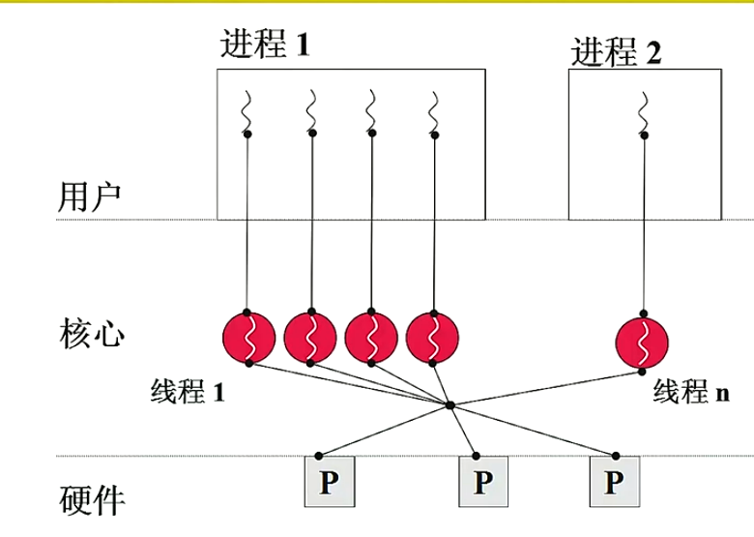
内核支持线程KST
在内核空间实现
优点：
在多处理机系统中，内核可同时调度同一进程的多个线程
如一个线程阻塞了，内核可调度其他线程(同一或其他进程)。
线程的切换比较快，开销小。
内核本身可采用多线程技术，提高执行速度和效率。
缺点：
对用户线程切换，开销较大。

Slide 47
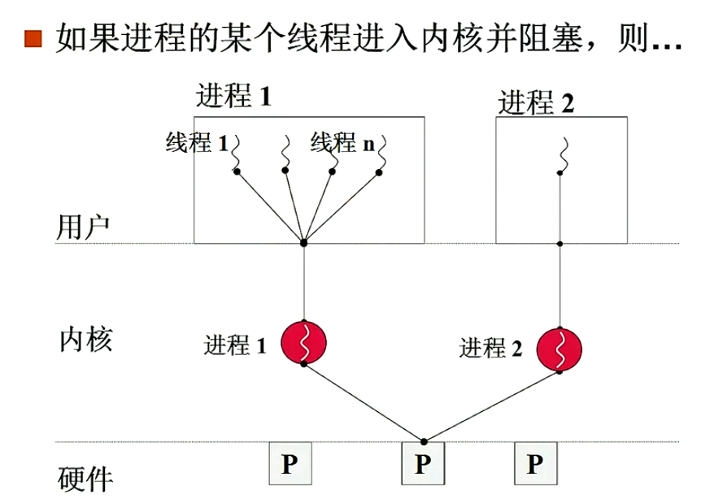
用户级线程ULT
在用户空间实现
优点：
线程切换不需要转换到内核空间。
调度算法是以进程调度而非线程。
线程的实现与OS平台无关。
缺点：
系统调用的阻塞问题。
多线程应用不能利用多处理机进行多重处理的优点。

Slide 48

ULT与KST组合方式
多对一模型
一对一模型
多对多模型

Slide 49
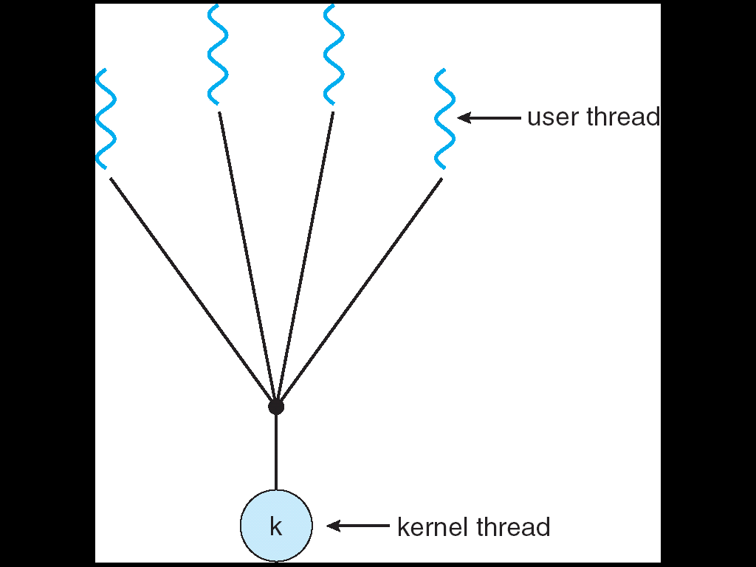
多对一模型
01
多个用户级线程映射到一个内核线程。
02
多个线程不能并行运行在多个处理器上。
03
线程管理在用户态执行，因此是高效的，但一个线程的阻塞系统调用会导致整个进程的阻塞 。
04
用于不支持内核线程的系统中。
05
Solaris Green Threads
GNU Portable Threads
例子:

Slide 50
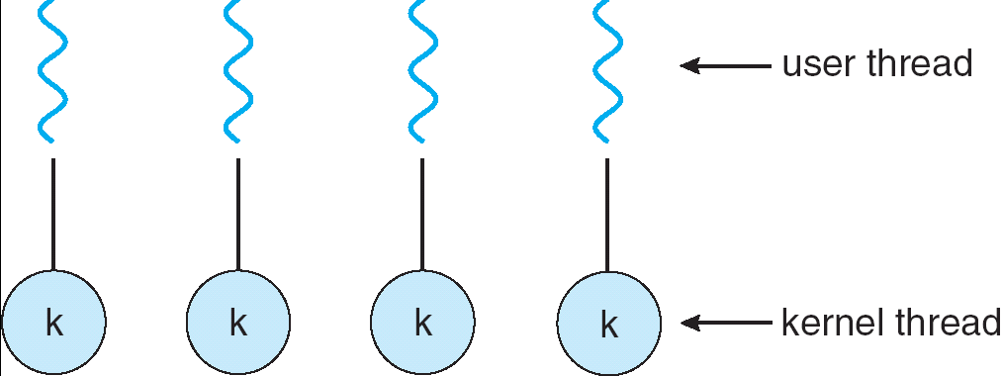
一对一模型
01
每个用户级线程映射到一个内核线程。
02
比多对一模型有更好的并发性。
03
允许多个线程并行运行在多个处理器上。
04
创建一个ULT需要创建一个KLT，效率较差。
05
Windows 95/98/NT/XP/2000
Linux
Solaris 9 and later
OS/2
例子：

Slide 51
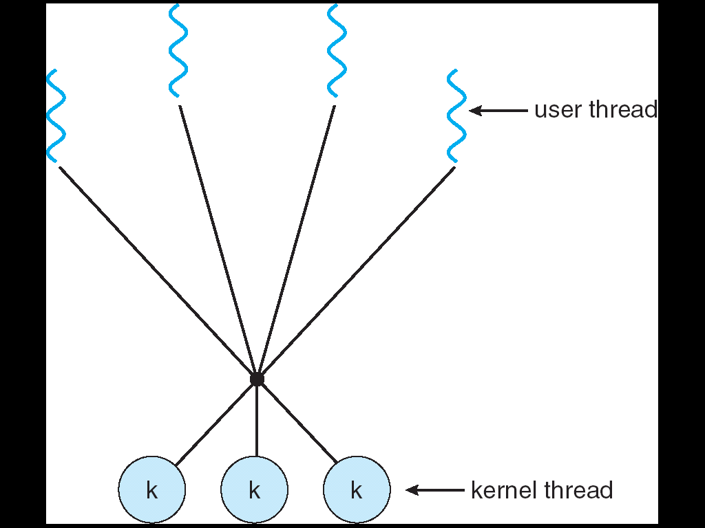
多对多模型
多个用户级线程映射为相等或小于数目的内核线程。
允许操作系统创建足够多的KLT。
例子：
Solaris 9 以前的版本；
带有ThreadFiber开发包的Windows NT/2000 。

Slide 52
学而时习之（第2章总结）
第1章 | 操作系统引论
第2章 | 进程的描述与控制
第3章 | 处理机调度与死锁
第4章 | 进程同步
第5章 | 存储器管理
第6章 | 虚拟存储器
第7章 | 输入/输出系统
第8章 | 文件管理
第9章 | 磁盘存储器管理
第10章 | 多处理机操作系统
第11章 | 虚拟化和云计算
第12章 | 保护和安全
本章学习结束

Slide 53
第一次作业
1
2
3
4
5
6
7
8
简答题
标黄色为本次作业
9
10
11
12
13
14
15
16
17
18
19
20
综合应用题
21
22

Slide 54
第二次作业
1
2
3
4
5
6
7
8
简答题
标黄色为本次作业
9
10
11
12
13
14
15
16
17
18
19
20
综合应用题
21
22

Slide 55
课程思政小讲堂
长期“冷战”之后
Linux与Windows究竟谁会更胜一筹？
20世纪90年代初期，基于MINIX和UNIX思想而研发的开源Linux系统面市，其是一款支持多用户、多任务、多线程和多内核的操作系统，不仅能够运行UNIX工具软件、应用程序和网络协议，还具有稳定的系统性能。发展至今，Linux已有上百种不同的发行版本。
在Linux系统稳步发展过程中，Windows系统亦不分昼夜地进行着功能完善、界面美化以及版本更新等工作。进入21世纪后，微软公司的Windows系统在个人计算机领域基本占领了垄断地位。由垄断所导致的潜在安全问题是各国相关部门尤为关心的核心问题，而解决该问题（即去微软公司化）的主流途径便是采用开源Linux系统。

Slide 56
课程思政小讲堂
长期“冷战”之后
Linux与Windows究竟谁会更胜一筹？
但是，要想简单地通过采用Linux系统实现去微软公司化，实属不易。
典型例子：2004年，德国慕尼黑政府宣布将政府办公计算机中所采用的Windows系统换为Linux系统，希望此举可以降低运维信息化成本；然而10年之后，这场“吃螃蟹”的试验并未获得预期的效果；近年来，该政府又开始逐步在政府办公计算机上重新安装Windows系统。
从此类案例中可以看出，单纯地通过采用Linux系统+开源软件的模式来降低运维信息化成本，效果并不理想，大都会陷入所须开发的专业软件多和后期维护工作量大等风险中。此外，由于Linux系统代码开源，其产品化始终不足，因此，采用Linux系统实现去微软公司化缺乏相应的产业基础。

Slide 57
课程思政小讲堂
长期“冷战”之后
Linux与Windows究竟谁会更胜一筹？
形势即便如此，我们也绝对不应放弃反垄断！在此情形下，我们知识分子与科技人才更应深度思考：究竟应当如何解决操作系统垄断问题，以及如何在解决该问题的过程中，通过发挥我们自身的价值，助力研发自主可控的国产操作系统？

Slide 58
学 习 进 步 ！
经典教材《计算机操作系统》最新版
作者：汤小丹、王红玲、姜华、汤子瀛

